Slide 1
«Велика Россия, а отступать некуда...!»
Авторы проекта: Абрамов Фёдор, Буянова Ксения, Кидакоев Артур, Стародубцева Нелли, Федорова Кира
Класс: 3 «З»
Образовательная организация: Государственное бюджетное общеобразовательное учреждение г. Москвы «Школа № 626 имени Н. И. Сац»
Руководитель проекта: Кованина Наталья Евгеньевна
Год создания проекта: 2019 – 2020 учебный год

Slide 2
Аннотация
9 мая 2020 года вся страна будет отмечать важную годовщину: 75-летие Великой Победы нашего народа над фашистской Германией. Всё началось внезапно. Гитлер решил захватить наше государство молниеносно за несколько дней и поработить советский народ. Во время Великой Отечественной войны было много сражений. Одно из таких сражений представлено в нашем проекте «Велика Россия, а отступать некуда!..» Речь идёт о Битве под Москвой.
В военной истории битва известна как операция «Тайфун», целью которой являлся захват Москвы. План операции «Тайфун», утвержденный Гитлером в сентябре, предусматривал не только окружение и взятие столицы СССР, но и полное ее уничтожение вместе со всем населением.
Для осуществления плана немецкому командованию удалось на направлениях главных ударов создать внушительное превосходство в военной силе. Немцам удалось прорвать оборону и к 7 октября окружить советские армии. Путь на Москву, как полагало немецкое командование, был открыт.
Но планам фашистов не суждено было сбыться. Окруженные советские армии в течение двух недель в упорных боях удерживали около 20 немецких дивизий.
Бои шли уже в 80-100 км от столицы. В середине октября началась эвакуация из Москвы правительственных учреждений, промышленных предприятий, населения.

Slide 3
Но ни превосходство противника в численности и технике, ни его напор не сломили боевого духа защитников Москвы. Советские войска, оборонявшие город, получили приказ: задержать врага, во что бы то ни стало.
16 ноября 1941 г. немецкие войска решили в очередной раз совершить наступление на Москву, но путь Гитлеру преградила 316-я стрелковая дивизия генерала-майора И. В. Панфилова. Лесная поляна у железно-дорожного разъезда Дубосеково на Волоколамском направлении на время превратилась в поле боя. Накануне боя из числа самых стойких и метких бойцов была сформирована специальная группа истребителей танков – всего 28 человек. Командовать 4-й ротой было поручено молодому политруку Василию Георгиевичу Клочкову.
В 8 часов утра 16 ноября 1941 г. около укреплений показались первые фашисты. 28 советских бойцов затаились и не показывали своего присутствия. 50 немецких танков надвигались на дубосековский окоп. За танками бежала фашистская пехота. Те, кто лежит в окопах у Нелидово или Петелино, уже вероятно, видят врага. Какая же историческая ответственность в эти минуты на каждом из них – от солдата и политрука в окопе до комполка и генерала на КП. У каждого своя работа, но единая для всех. Так как за ними Москва…
Приминают, разгребают лопаткою снег на бруствере – выпал за ночь, мешает смотреть…
Началось! Ротный политрук Клочков спешит ко второму взводу, в передовые траншеи.

Slide 4
Как всё здесь ещё вчера было покойным и мирным. По-зимнему выглядел небольшой лесок, за ним тускло поблескивали уходящие вдаль рельсы. И вот – нет ветра, но взбивается снег: уже вдали видно, как вспарывает наст разрывы автоматной и пулеметной очередей.
. Накатилась первая волна автоматчиков, уверенных в победе. Половина из них осталась у окопов – трупами. Отбили!
Вторая волна – танки. Пока только 20. Политрук пошутил: «Меньше чем по одному на брата». Танки шли напролом. 14 из них подбито…
Снова атакующий вал – 30 машин. Вот тут и раздался воодушевляющий призыв политрука, известный сейчас всему миру: «Велика Россия, а отступать некуда. Позади Москва».
И началось великое сражение, которое перевернуло весь ход исторических событий.
Ещё горят стальные громадины… Обороняющихся всё меньше. Кончаются боеприпасы. Молчат противотанковые ружья… Отбиваются гранатами. Вот и Клочков бросает под лязгающие траки свою последнюю связку. Перебил гусеницу. Но и сам получил смертельное ранение.
Почти все погибли, но ценой своей жизни отстояли Москву.

Slide 5
Основное содержание проекта
Цель проекта: познакомиться с героическим подвигом советских солдат в битве под Москвой в ноябре 1941 года на примере дивизии генерала-майора И. В. Панфилова.
Задачи проекта:
Познакомиться с героическими страницами в истории нашей страны в годы Великой Отечественной войны.
Изучить литературу по данной теме.
Познакомиться с историческими документами по данной проблеме.
Выяснить: кто такие панфиловцы, в чём заключается их подвиг.
Осуществить просмотр художественных и документальных фильмов про Великую битву под Москвой.
Обобщить собранный во время исследования материал.
Изготовить макет Битвы под Москвой, для дальнейшего применения на уроках истории и классных часах.
Выступить с докладом на классном часе и школьной конференции.

Slide 6
Историческая справка о выбранном событии
Подвиг 28 героев-панфиловцев
16 ноября 1941 г.
Немецкое название операции – «Тайфун»
Цель: захватить столицу СССР и сокрушить советские войска до наступления зимы.
Силы сторон:
Осуществление операции:
16 ноября 1941 г. – вторая попытка немцев взять столицу при помощи фланговых ударов с севера (Клинское направление) и с юга (Тульское направление).
Значение победы:
Срыв блицкрига;
Первое крупное поражение Германии во Второй Мировой войне;
Развеян миф о непобедимости гитлеровской армии и надежды фашистов на «молниеносную» войну.

Slide 7
Этапы проекта
Обсуждение темы проекта.
Определение цели и задач проекта.
Распределение обязанностей.
Изучение литературы по выбранной теме.
Просмотр кинофильмов.
Сбор информации.
Изготовление макета.
Выступление перед одноклассниками.
Выступление на школьной конференции.

Slide 8
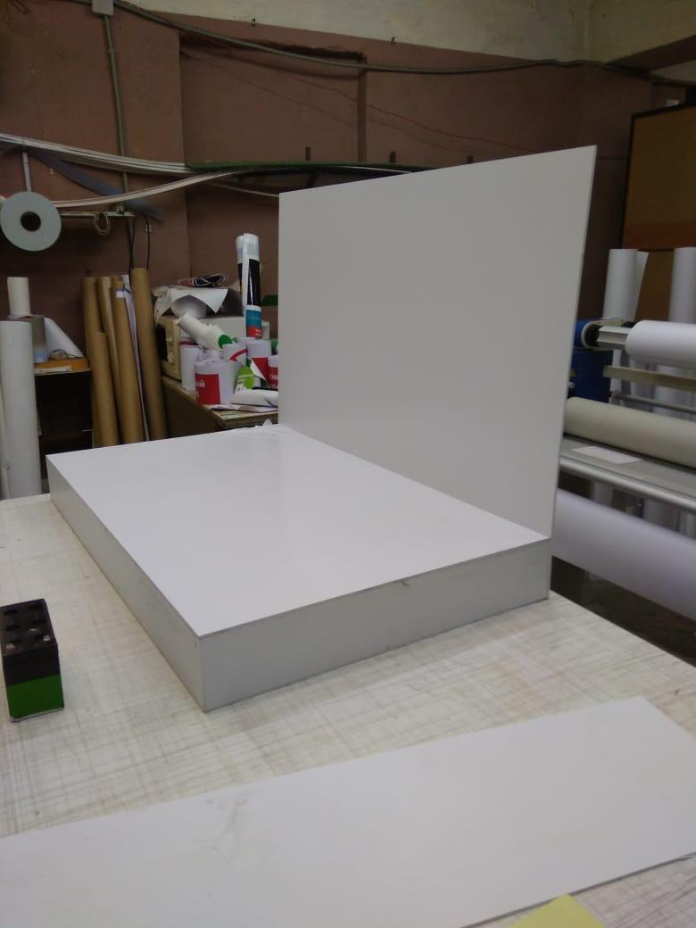
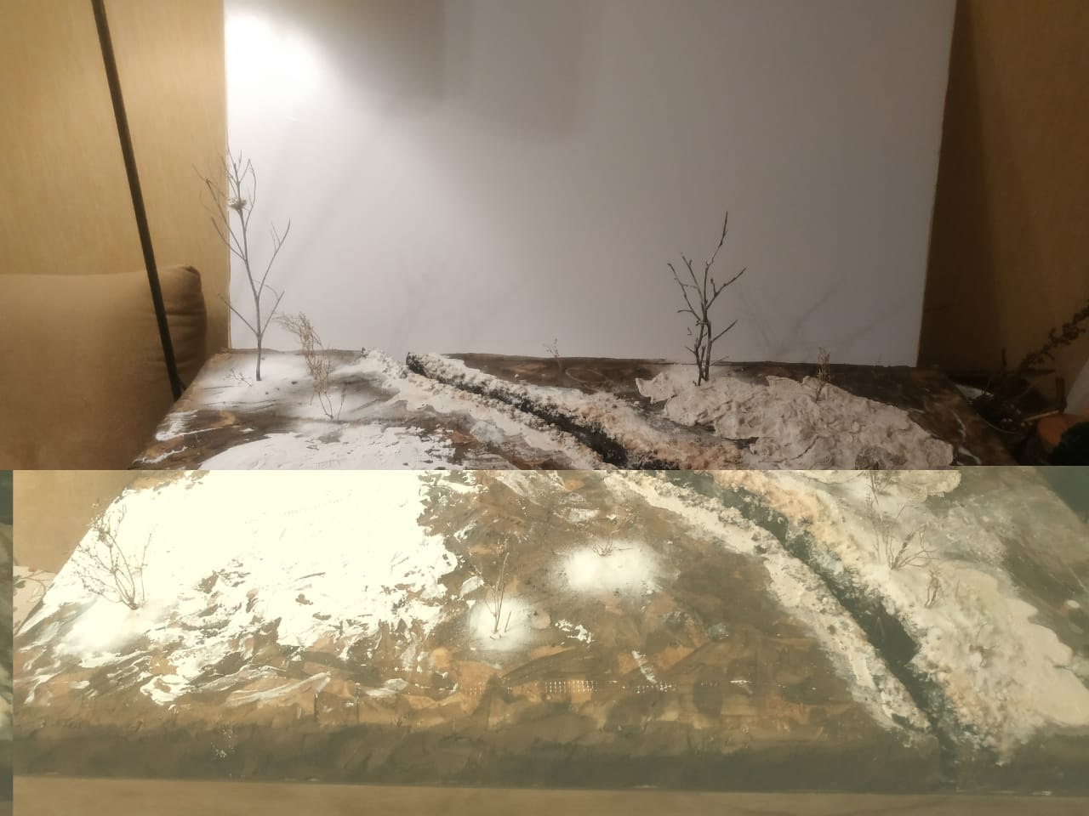
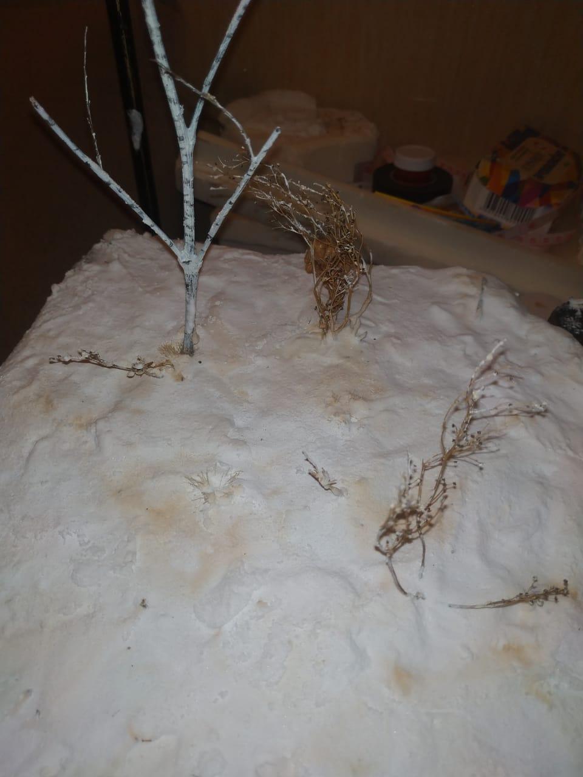
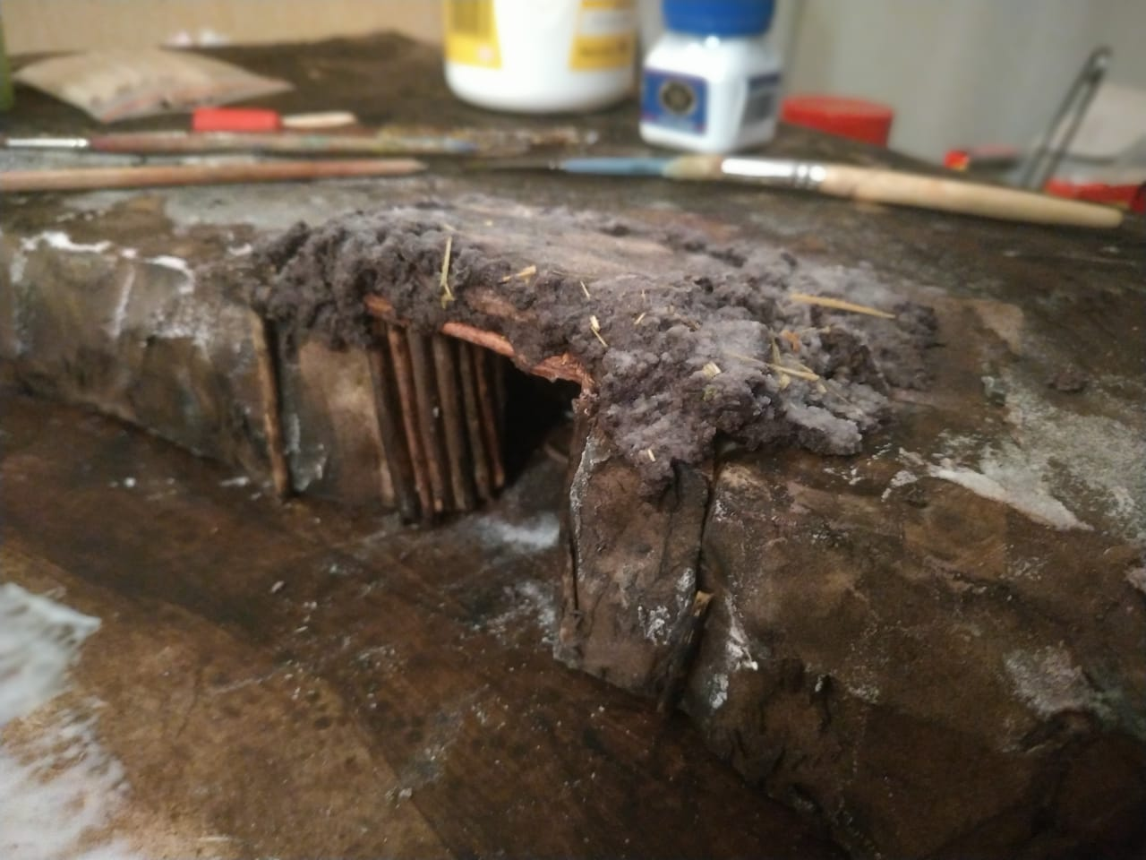
Этапы проекта

Slide 9
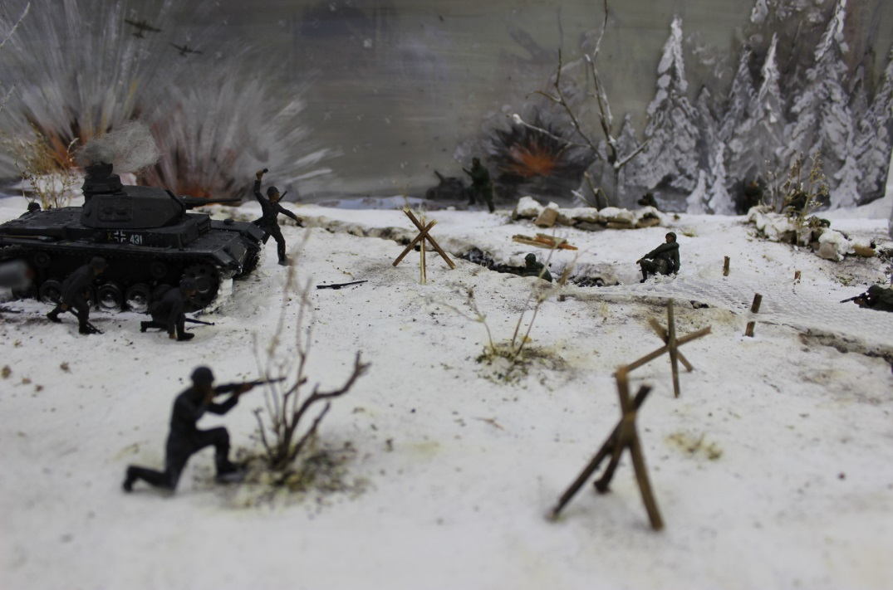
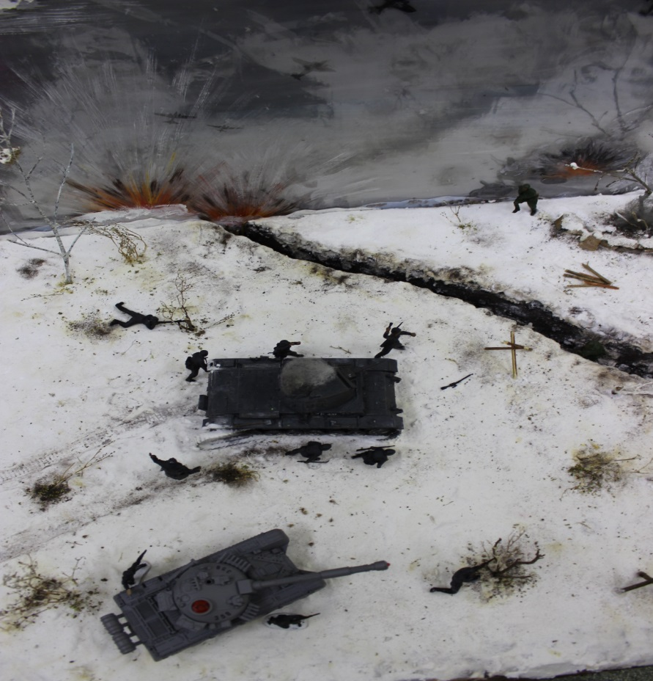
Представление работы

Slide 10
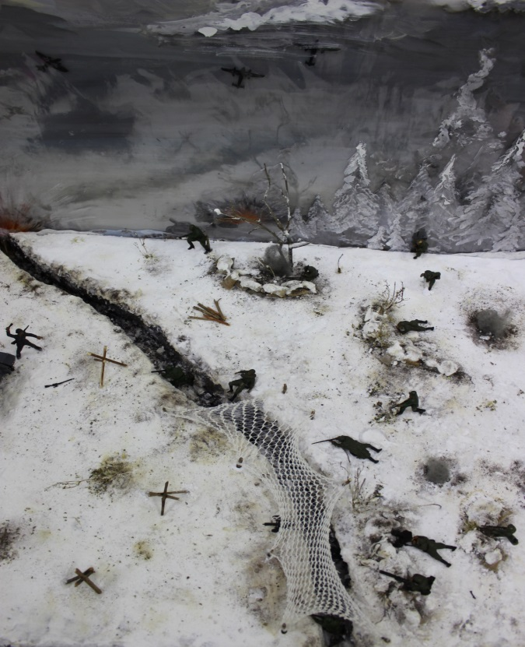
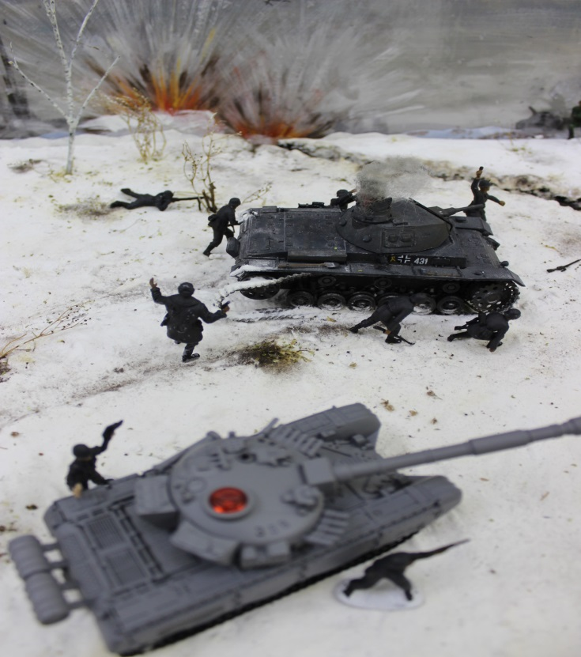
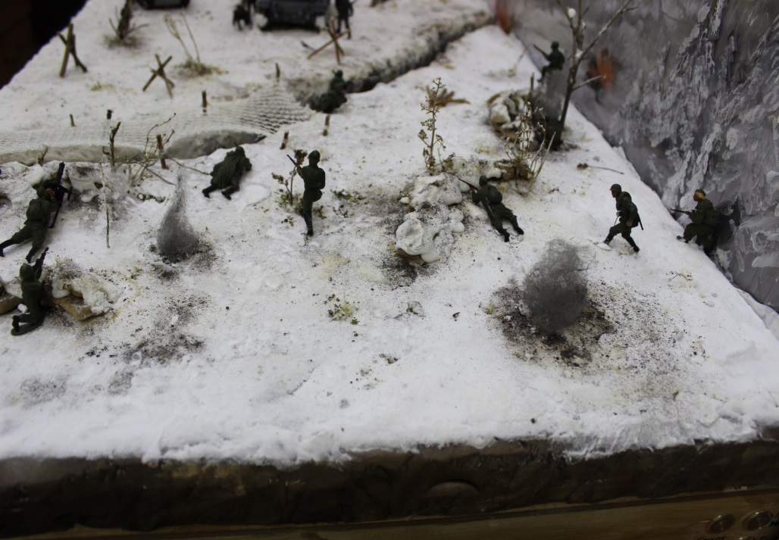

Slide 11
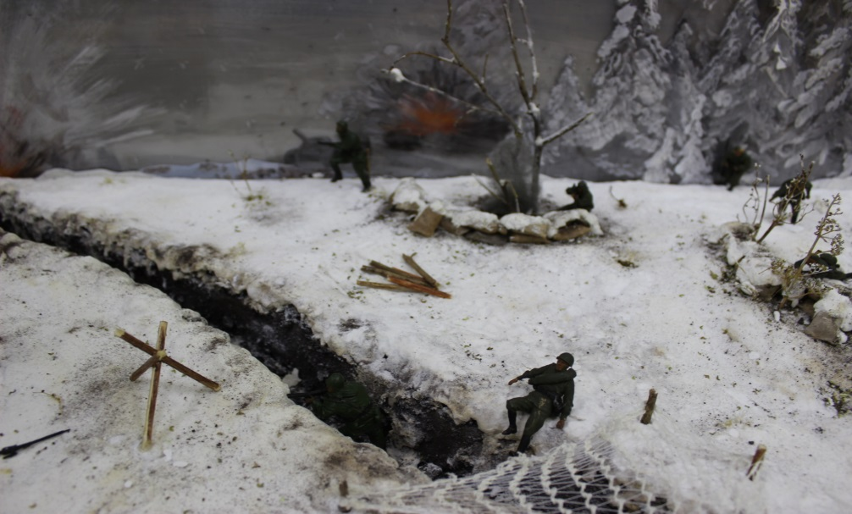
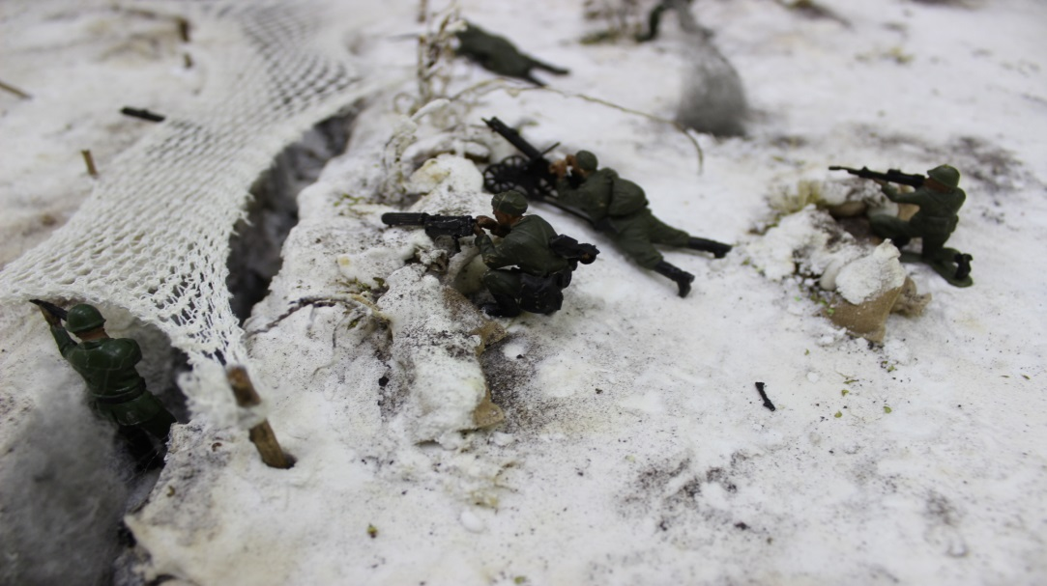
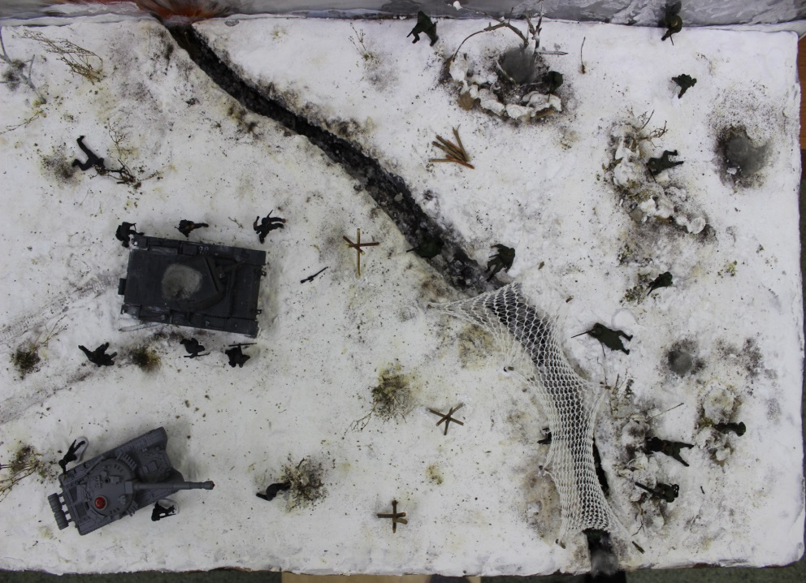
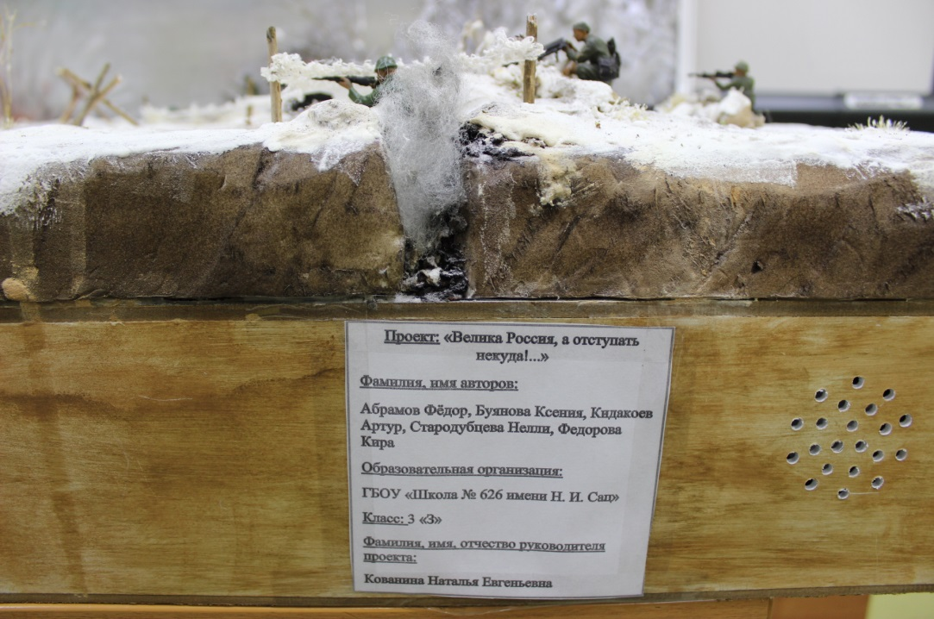

Slide 12
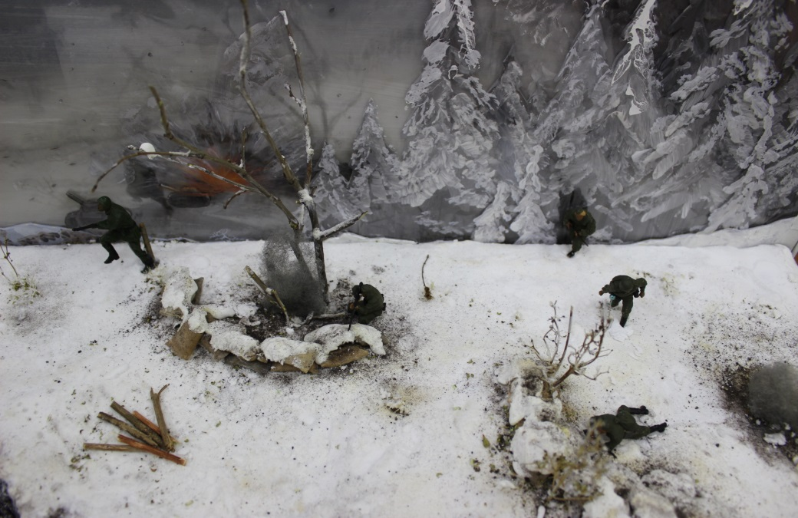
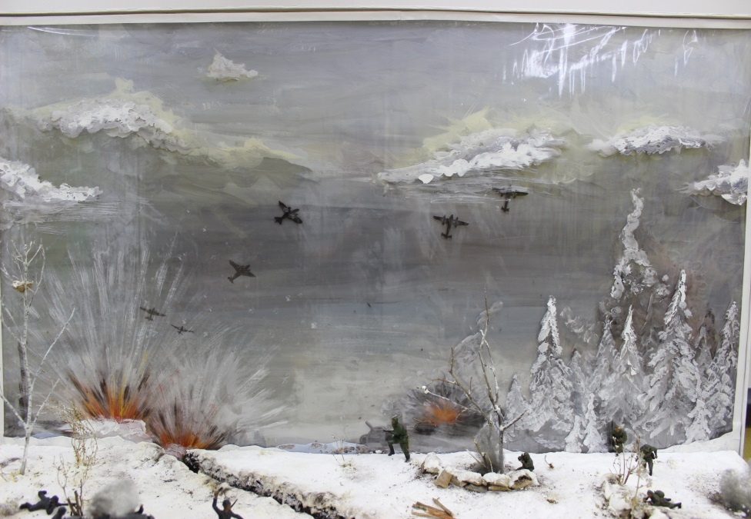
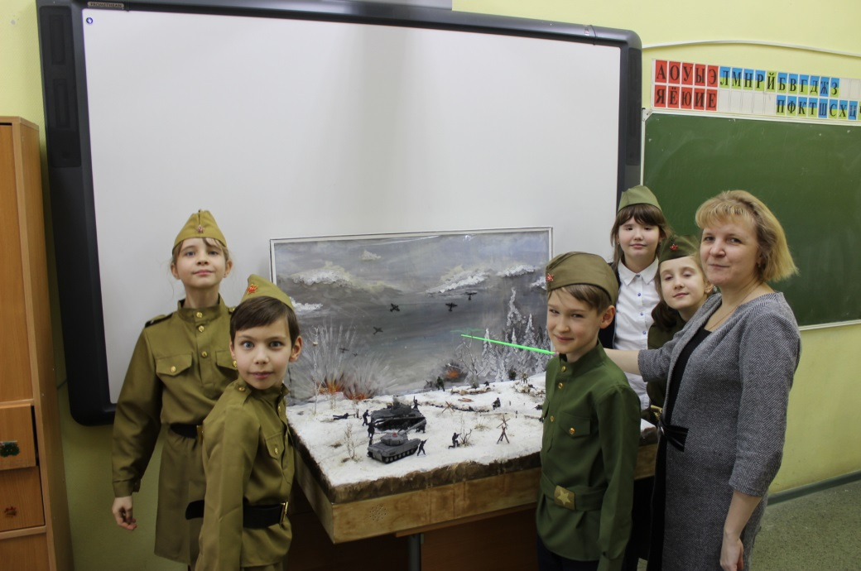
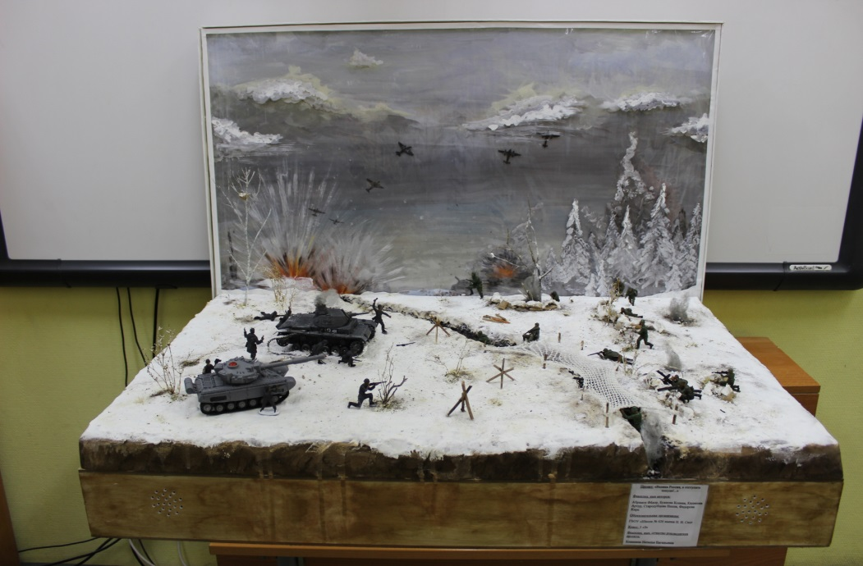

Slide 13
Техническое оснащение
DFPLayer Mini – 1 шт
MicroSD карта16 Гб – 1 шт
Светодиоды с имитацией огня – 7 шт
Кнопки антивандальные 16 мм – 3 шт
Переключатель перекидной – 1 шт
Акустическая система Sven 3W – 1 шт
PowerBank 13000 мА*ч
https://yadi.sk/i/d627w4C8-P0ZMQ

Slide 14
Заключение
В результате работы над проектом было раскрыто следующее:
В ходе сражения немецкие войска потерпели ощутимое поражение. В результате контрнаступления и общего наступления они были отброшены на 100—250 км.
Красная Армия в битве под Москвой впервые за шесть месяцев войны нанесла крупнейшее поражение главной группировке гитлеровских войск. Это была наша первая стратегическая победа над вермахтом.
Развеян миф о непобедимости гитлеровской армии и надежды фашистов на «молниеносную» войну.
Был изготовлен и технически оснащён макет Великого сражения.

Slide 15
Источники информации
Синова Ирина Владимировна. Великая Отечественная война 1941 – 1945. Буклет знаний. – СПб: Литера, 2018.
Новокрещенов И. В. Страницы Великой Победы: Учебное пособие для учащихся 2-4 классов. – М.: Ювента, 2015.
Военная история России. Главное: учебное пособие для общеобразовательных организаций / В. Р. Мединский, М. Ю. Мягков, Ю. А. Никифоров; [под общ.ред. В. Р. Мединского]. – М.: Дрофа, 2019.
Великая Отечественная война (1941 – 1945): школьный справочник для начальных классов. – М.: Стрекоза, 2016.
Алексеев С. П. Ради жизни на земле: История Отечества: Рассказы для детей. – М.: Педагогика, 1990.
Осипов В. О. Политрук Клочков. – Саратов: Приволжское изд.-во, 1982.
« 28 панфиловцев»,2016. Режиссеры: Ким Дружинин, Андрей Шальопа.
«Битва за Москву», 1985. Режиссер: Юрий Озеров.
Панфиловцы: Легенда и быль, 2016. – ТК «Воен ТВ».
Панфиловцы: Правда о подвиге, 2015. – ОАО «ТРК «Звезда».
ru.wikipedia.org. Панфиловцы – Википедия.
28 panfilovcev.com

